Slide 1
视图和同义词
讲师: 赵君
北京传智播客教育 www.itcast.cn

Slide 2
目标
通过本章学习，您将可以:
创建简单和复杂视图
从视图中获取数据
创建与删除同义词
北京传智播客教育 www.itcast.cn

Slide 3
常见的数据库对象
对象 描述
表 基本的数据存储集合，由行和列组成。
视图 从表中抽出的逻辑上相关的数据集合。
序列 提供有规律的数值。
索引 提高查询的效率
同义词 给对象起别名
北京传智播客教育 www.itcast.cn

Slide 4
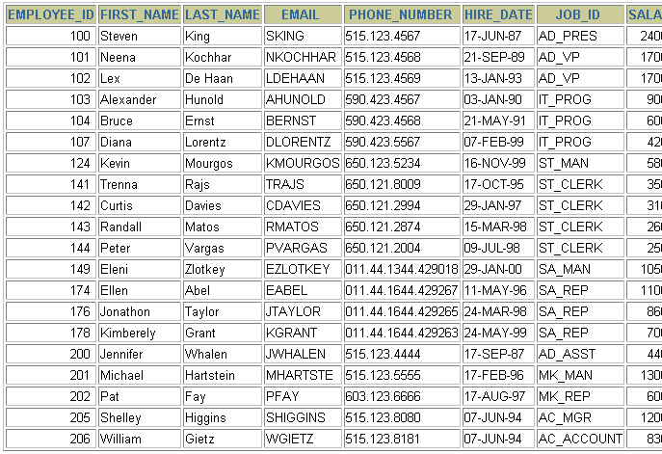

视图
表EMPLOYEES :
北京传智播客教育 www.itcast.cn

Slide 5

视图的优点
限制数据访问
简化复杂查询
提供数据的相互独立
同样的数据，可以有不同的显示方式
切记：视图不能提高效率
北京传智播客教育 www.itcast.cn

Slide 6
简单视图和复杂视图
特性 简单视图 复杂视图
表的数量 一个 二个或多个
函数 没有 有
分组 没有 有
DML 操作 可以 可以
注意：不建议通过视图对表进行修改
北京传智播客教育 www.itcast.cn

Slide 7
视图
视图是一种虚表.
视图建立在已有表的基础上, 视图赖以建立的这些表称为基表。
向视图提供数据内容的语句为 SELECT 语句, 可以将视图理解为存储起来的 SELECT 语句.
视图向用户提供基表数据的另一种表现形式
银行，电信，金属，证券等安全性较高的系统多用视图
部分企业中，程序员查询的“所谓的表”，其实是视图

Slide 8
创建视图
使用下面的语法格式创建视图
  WITH READ ONLY:该视图只能做查询操作
子查询可以是简单或复杂的 SELECT 语句
CREATE [OR REPLACE] VIEW view
[(alias[, alias]...)]
AS subquery
[WITH READ ONLY];
北京传智播客教育 www.itcast.cn

Slide 9
创建视图
创建视图举例
描述视图结构
CREATE VIEW empvu80
AS SELECT employee_id, last_name, salary
FROM employees
WHERE department_id = 80;
View created.
DESCRIBE empvu80
北京传智播客教育 www.itcast.cn

Slide 10
创建视图
创建视图时在子查询中给列定义别名
在选择视图中的列时应使用别名
CREATE VIEW salvu50
AS SELECT employee_id ID_NUMBER, last_name NAME,
salary*12 ANN_SALARY
FROM employees
WHERE department_id = 50;
View created.
北京传智播客教育 www.itcast.cn

Slide 11
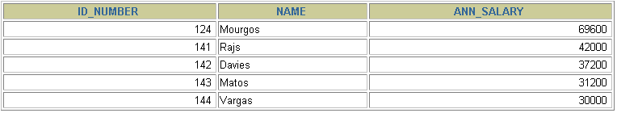
查询视图
SELECT *
FROM salvu50;
北京传智播客教育 www.itcast.cn

Slide 12
修改视图
使用CREATE OR REPLACE VIEW 子句修改视图
CREATE VIEW 子句中各列的别名应和子查询中各列相对应
CREATE OR REPLACE VIEW empvu80
(id_number, name, sal, department_id)
AS SELECT employee_id, first_name || ' ' || last_name,
salary, department_id
FROM employees
WHERE department_id = 80;
View created.
北京传智播客教育 www.itcast.cn

Slide 13
创建复杂视图
复杂视图举例：查询各个部门的最低工资，最高工资，平均工资
CREATE VIEW dept_sum_vu
(name, minsal, maxsal, avgsal)
AS SELECT d.department_name, MIN(e.salary),
MAX(e.salary),AVG(e.salary)
FROM employees e, departments d
WHERE e.department_id = d.department_id
GROUP BY d.department_name;
View created.
北京传智播客教育 www.itcast.cn

Slide 14
视图中使用DML的规定
可以在简单视图中执行 DML 操作
当视图定义中包含以下元素之一时不能使用delete:
  组函数（count/sum/avg/max/min)
  GROUP BY 子句
  DISTINCT 关键字
  ROWNUM 伪列
北京传智播客教育 www.itcast.cn

Slide 15
视图中使用DML的规定
当视图定义中包含以下元素之一时不能使用update :
组函数
GROUP BY子句
DISTINCT 关键字
ROWNUM 伪列
列的定义为表达式
北京传智播客教育 www.itcast.cn

Slide 16
视图中使用DML的规定
当视图定义中包含以下元素之一时不能使用insert :
组函数
GROUP BY 子句
DISTINCT 关键字
ROWNUM 伪列
列的定义为表达式
表中非空的列在视图定义中未包括
北京传智播客教育 www.itcast.cn

Slide 17
屏蔽 DML 操作（重要）
可以使用 WITH READ ONLY 选项屏蔽对视图的DML 操作。
北京传智播客教育 www.itcast.cn

Slide 18
屏蔽 DML 操作
CREATE OR REPLACE VIEW empvu10
(employee_number, employee_name, job_title)
AS SELECT employee_id, last_name, job_id
FROM employees
WHERE department_id = 10
WITH READ ONLY;
View created.
北京传智播客教育 www.itcast.cn

Slide 19
删除视图
删除视图只是删除视图的定义，并不会删除基表
的数据
DROP VIEW view;
DROP VIEW empvu80;
View dropped.
北京传智播客教育 www.itcast.cn

Slide 20
同义词
使用同义词访问相同的对象:
方便访问其它用户的对象
缩短对象名字的长度
CREATE SYNONYM synonym
FOR object;
北京传智播客教育 www.itcast.cn

Slide 21
创建和删除同义词
为视图DEPT_SUM_VU 创建同义词
删除同义词
CREATE SYNONYM d_sum
FOR dept_sum_vu;
Synonym Created.
DROP SYNONYM d_sum;
Synonym dropped.
北京传智播客教育 www.itcast.cn

